Slide 1


Projet programmation système
GOSSADINA Eliphaz
AKINI Leonelle (Chef de groupe)
NGASSU Annan
ATING Eric Kevin
MABE SAN Roberto
Sous la supervision de M.Odjon

Slide 2

Sommaire
Présentation du cahier de charge
01
02
Introduction
03
04
Travail réalisé
Conclusion

Slide 3
01
Introduction
01

Slide 4
Introduction
Subtitle text
Ut mauris libero, vestibulum pede ante ad et, sollicitudin risus amet convallis ac eligendi, velit quia nisl mi
Subtitle text
Ut mauris libero, vestibulum pede ante ad et, sollicitudin risus amet convallis ac eligendi, velit quia nisl mi
03
Subtitle text
Ut mauris libero, vestibulum pede ante ad et, sollicitudin risus amet convallis ac eligendi, velit quia nisl mi
02
01
02

Slide 5
02
Présentation du cahier du charge
03

Slide 6
Présentation du cahier de charge
CONTEXTE
Une grande chaîne internationale de restaurants
incidents regrettables se multiplient : file d’attente trop importante, désorganisation du service entre la salle et la cuisine, manque de matériel pour servir
Application informatique
pour améliorer l’accueil du public, le remplissage des salles, la gestion des réservations et l’organisation du travail en cuisine.
CONTEXTE DU PROJET
Le directeur du restaurant a décidé d’investir
Il fait appel à vous, étudiants ingénieurs X3 de l’institut Ucac-Icam pour l’aider sur ce projet
Notre mission
Nous devons analyser les résultats de la simulation et faire des propositions d’amélioration

Slide 7


Présentation du cahier de charge
PROBLEMATIQUE
Créer un application de simulation du fonctionnement d’un restaurant
05

Slide 8
Présentation du cahier de charge
CONTRAINTES
Diagrammes de composants et classes de l’application
Utilisation du langage C# .NET .
01
03
05
02
04
Utilisation de Git et du TDD pendant tout le développement du projet
Diagramme(s) de séquences
Base de données de stocks en SQL Serveur.
06

Slide 9
Présentation du cahier de charge
ENJEUX
1
Eviter les files d’attentes.
2
Eviter la désorganisation du service entre la salle et la cuisine.
3
Eviter que les clients soient insatisfaits
07

Slide 10
03
Travail effectué
08
08

Slide 11
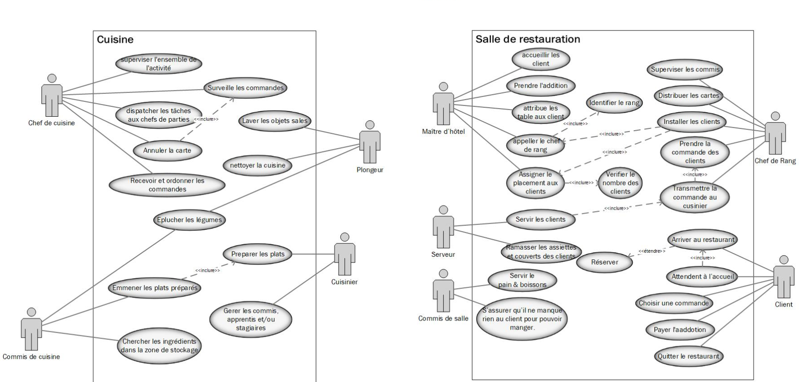
Travail effectué
Diagramme de Cas d’utilisation
09

Slide 12
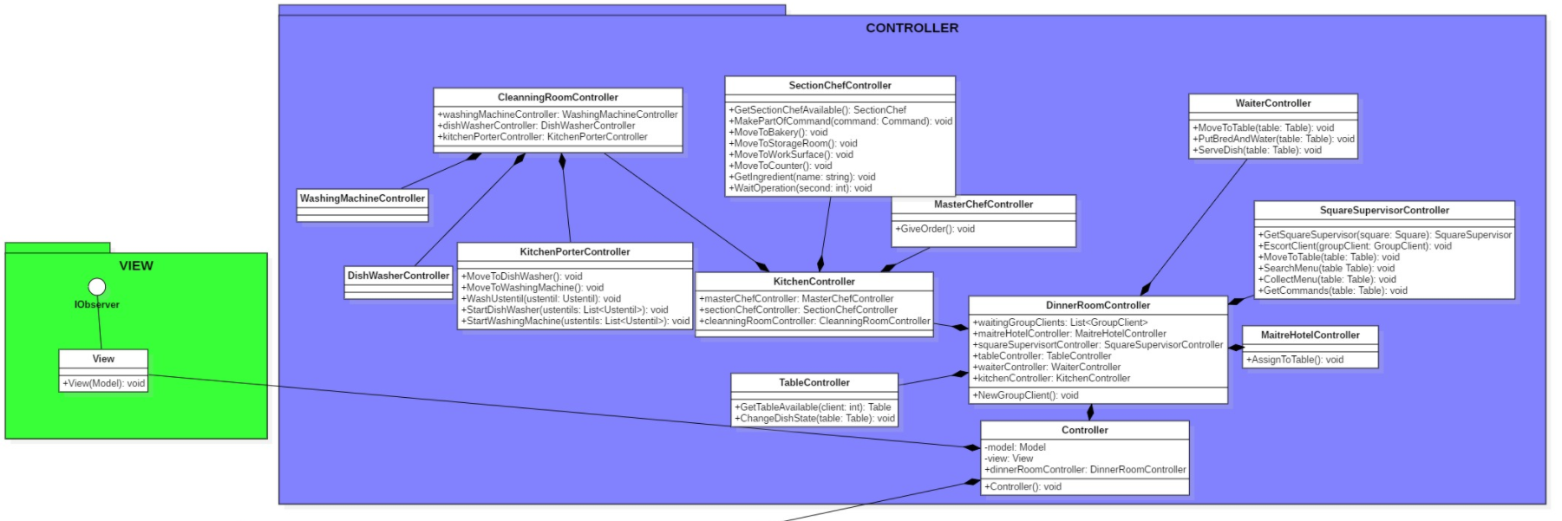
Travail effectué
Diagramme de classe
1
2
3
4
5
10

Slide 13
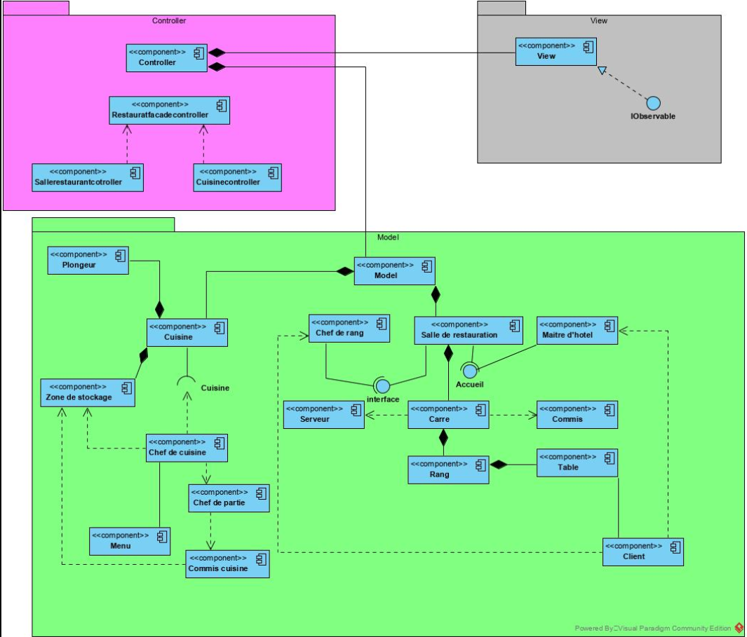
Travail effectué
Diagramme de composant
11

Slide 14
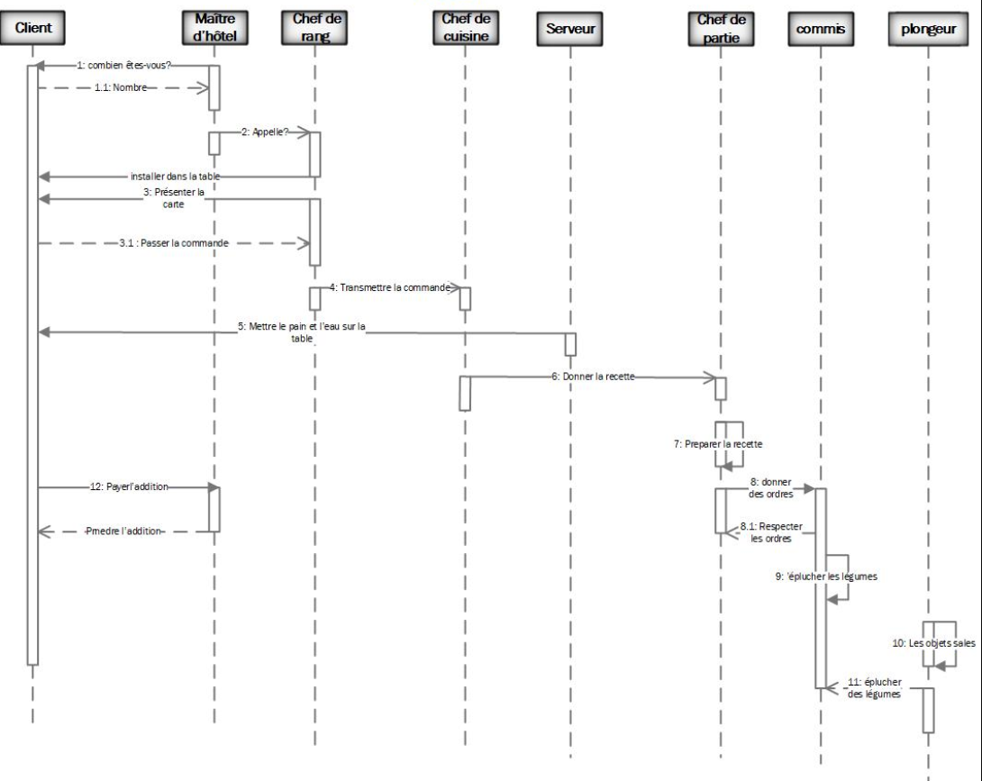
Travail effectué
Diagramme de séquence
12

Slide 15
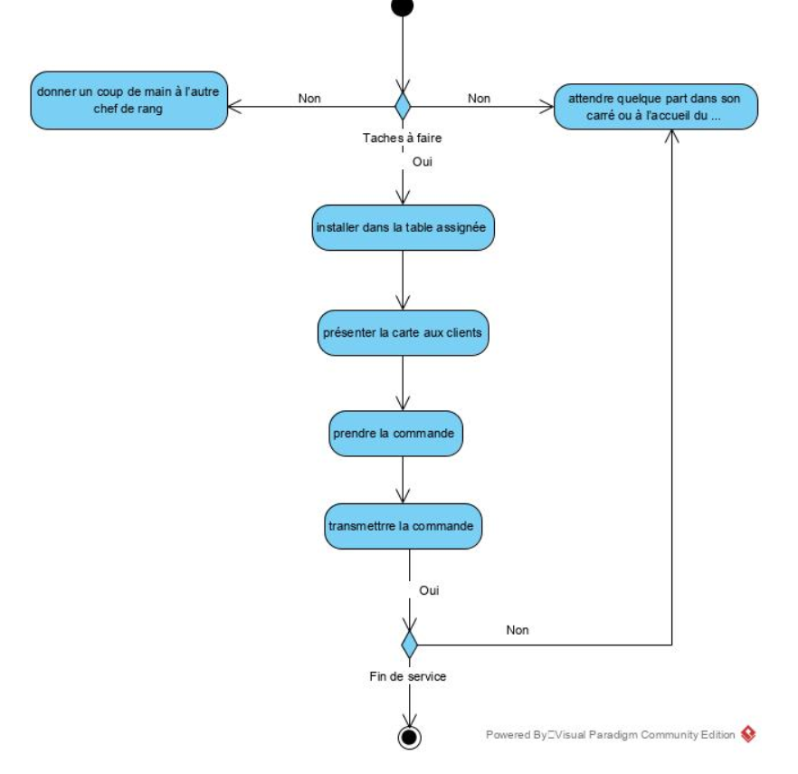
Travail effectué
Diagramme d’activité
Cas du chef de rang
13

Slide 16
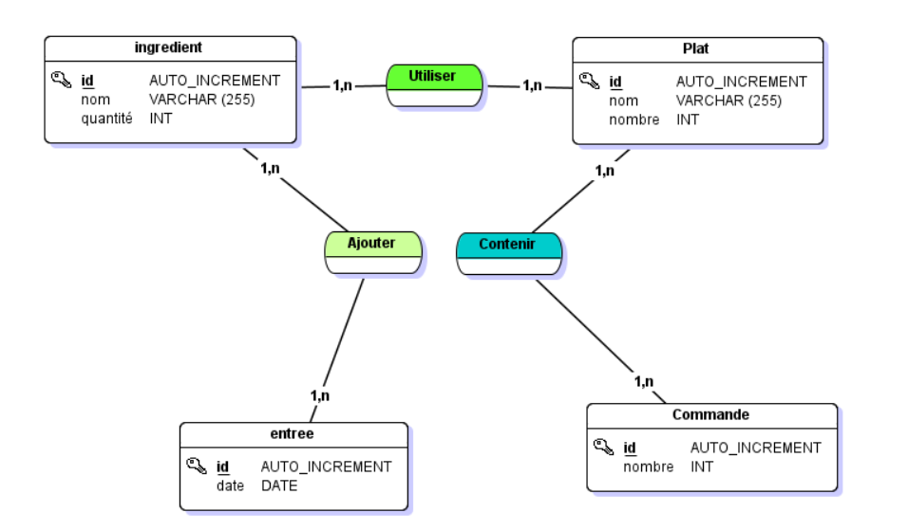
Travail effectué
MCD
14

Slide 17
Travail effectué
Résultat obtenu
15

Slide 18
Travail effectué
Résultat obtenu
16

Slide 19
04
Conclusion
17

Slide 20
CONCLUSION
18

